Slide 1





基隆市深美國小
111學年第二學期
期初
家長日行政報告

Slide 2




校長報告
陳建文 校長

Slide 3
教務處報告
顧翠琴 主任

Slide 4


教育部「學生成績評量準則」
第十二條 國民中小學學生修業期滿，符合下列規定者，為成績及格，由學校發給畢業證書；未符合者，發給修業證明書：
一、學習期間扣除學校核可之公、喪、病假，上課總出席率至少達三分之二以上，且經獎懲抵銷後，未滿三大過。
二、七大學習領域有四大學習領域以上，其各學習領域之畢業總平均成績，均達丙等以上。

Slide 5
常態編班
今年七月份本學期結束之後，下個學年度二升三、四升五年級、
以及新生之編班，本校仍秉持遵循教育部發布的「國民小學及
國民中學常態編班及分組學習準則」和本市的「常態編班及分
組學習準則補充規定」辦理所有編班相關事宜，以符合上開準
則規定之精神與措施。
二升三、四升五年級，依成績高低順序以S型排列。

Slide 6
新生招生時程
112年4月初公告新生登記報名資訊於校網、寄發新生入學通知
112年4月15日前家長將登記報名應繳交之文件掛號郵寄(郵戳為憑)本校；或直接到警衛室投件，16時整截止。
112年4月17日公告「收件」名單供家長核對。
112年4月17、18日，遺漏收件家長持寄件證明(或親自送件本校簽收證明)補件。
112年4月底公告錄取名單

Slide 7
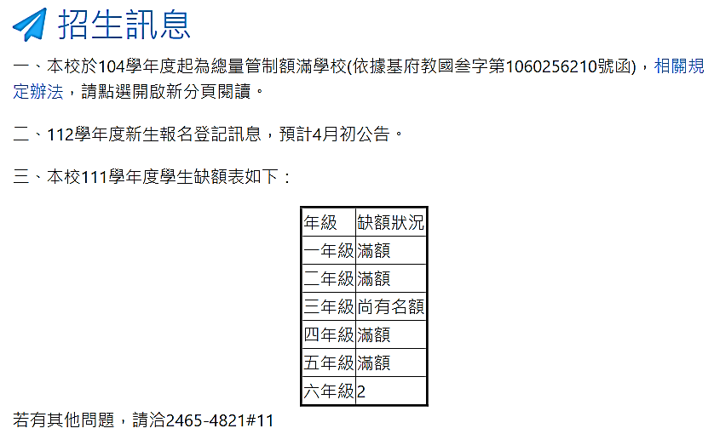
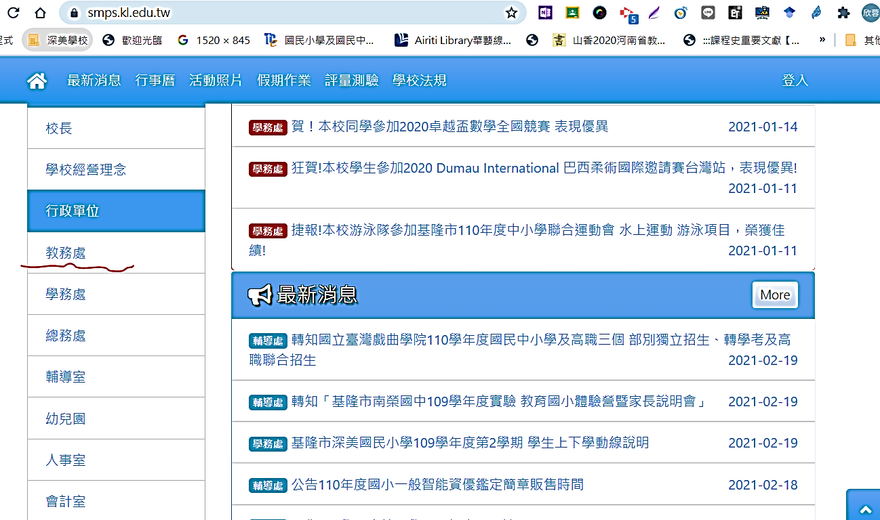
深美國小網站/教務處/招生訊息→
登入學校網站，點選
行政單位【教務處】

Slide 8
學務處報告
方乃中 主任

Slide 9
學生上學及請假原則
每日上學建議時間為上午7：30至7：50，8：00以後到校者一律登記「遲到」。
☆請假原則
一、請利用全誼系統APP進行請假，請家長盡可能在上午八點前完成請假手續。
二、連續請假達三日以上請填寫紙本假單。
三、符合以下情形者視為「中輟生」，將通報相關政府單位進行追蹤：
1.連續三日未到校且未完成請假程序者。
2.一學期內未請假節數累計達49節以上者。

Slide 10
校園防疫政策
一、目前取消入校量測體溫及噴酒精措施，但仍請家長提醒孩子在校
全程佩戴口罩、勤洗手等防疫措施。
二、目前學校單位若接獲班級有快篩陽性個案，學務處會發一劑快篩劑
（當日未到校及三個月內確診者除外）供孩子有症狀時使用。
若出現陽性結果請各位家長再主動告知導師，謝謝您的配合！

Slide 11
深美國小111學年度第二學期收費性社團一覽表
性質 | 社團名稱 | 指導老師 | 上課時間 | 上課地點 | 開課日期 | 說明事項
收費性社團 | 桌球 | 王沈緯 | (一) (三)(五)1300-1500 (一)(二)(三)(五)1600-1730 (四)1300-1700 1510-1640 | 桌球室 | 2/20(一) | 收費性社團簡章會放在警衛室前，請家長自行參閱簡章。 如有相關問題，請直接參考下方聯絡資訊打電話向教練詢問。 如需報名，請於開課日當天直接向參加社團的教練進行報名繳費事宜。 *聯絡資訊 桌球: 王沈緯 0921-910-706 羽球: 姚奕任 0988-260-090 直排輪: 許明盛 0936-648-348 舞蹈: 陳子梅 0927-572-262 吉他麗麗: 張哲禹 0977-575-763 流行舞蹈啦啦隊:李文璟 0911-822-044
 | 羽球 | 姚奕任 | (二)(四)1900-2100 (六)0900-1100 | 活動中心 | 2/14(二)
 | 直排輪 | 許明盛 | (六)1030-1200 | 雨陽廣場 | 3/4(六)
 | 流行舞蹈啦啦隊 | 李文璟 | (一)16:00-17:20 | 表藝教室 | 2/20(一 )
 | 舞蹈 | 陳子梅 | 街舞團 (三)1330-1500 | 表藝教室 | 2/22(三)
 |  |  | B 團 (四)1300-1430 | 表藝教室 | 2/23(四)
 |  |  | A 團 (四)1430-1600 | 表藝教室 | 2/23(四)
 | 吉他麗麗 | 張哲禹 | (四)1330-1630 | 音樂教室 | 2/16(四)

Slide 12
總務處報告
陳韋志 主任

Slide 13
1
註冊費相關事宜
已在2/13開學日發放。
註冊費繳交期限2/24。
各大便利商店、銀行等單位繳交費用
一二年級英語課本/CD、母語課本/CD為自費簿本，統一與班級代辦費收取相關費用。

Slide 14
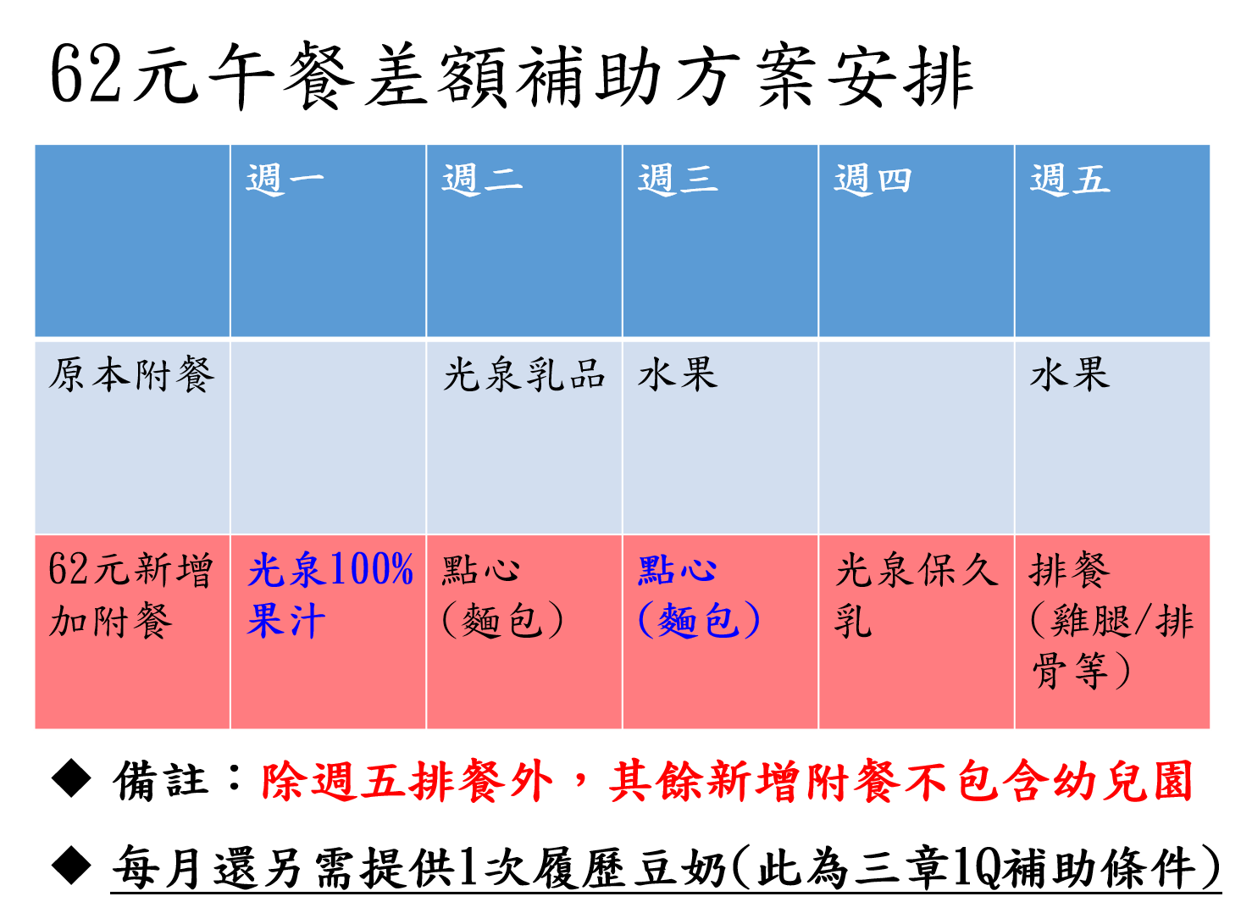
2
營養午餐
備註：本校所提供之飲品(包括100%果汁及保久乳等)，係屬於符合校園食品相關規定之產品(111學年度第二學期校園食品核可販售名單1111220)

Slide 15
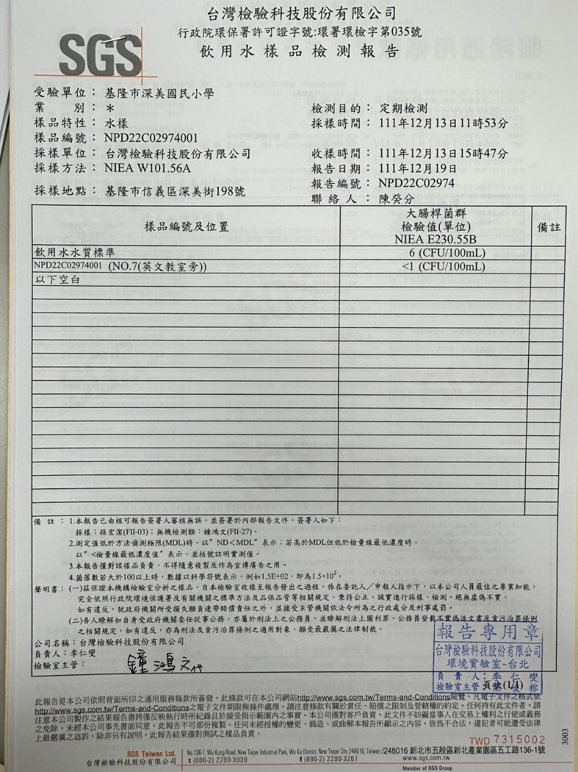
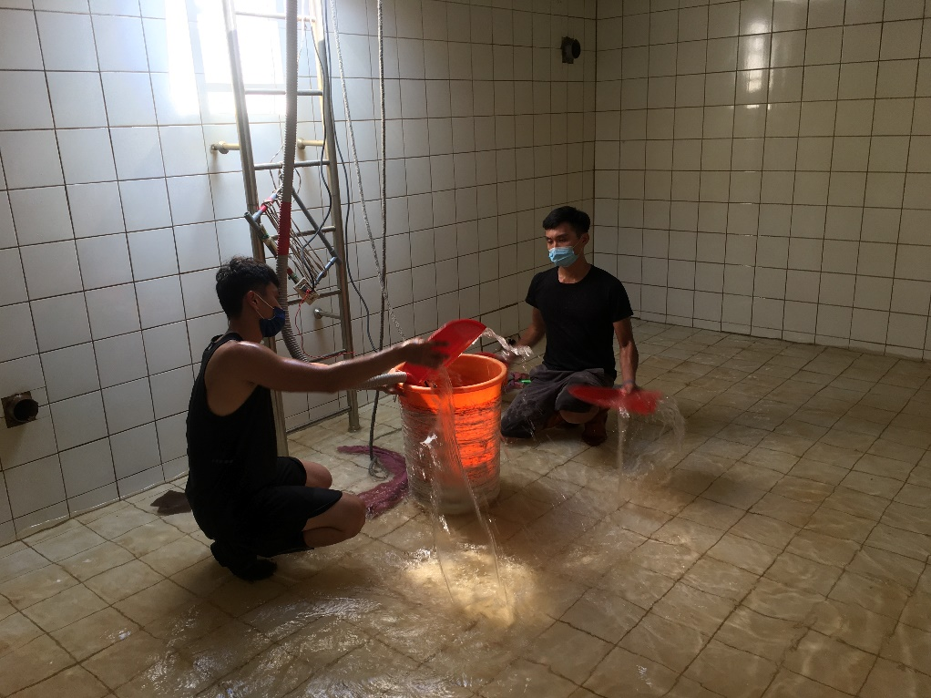
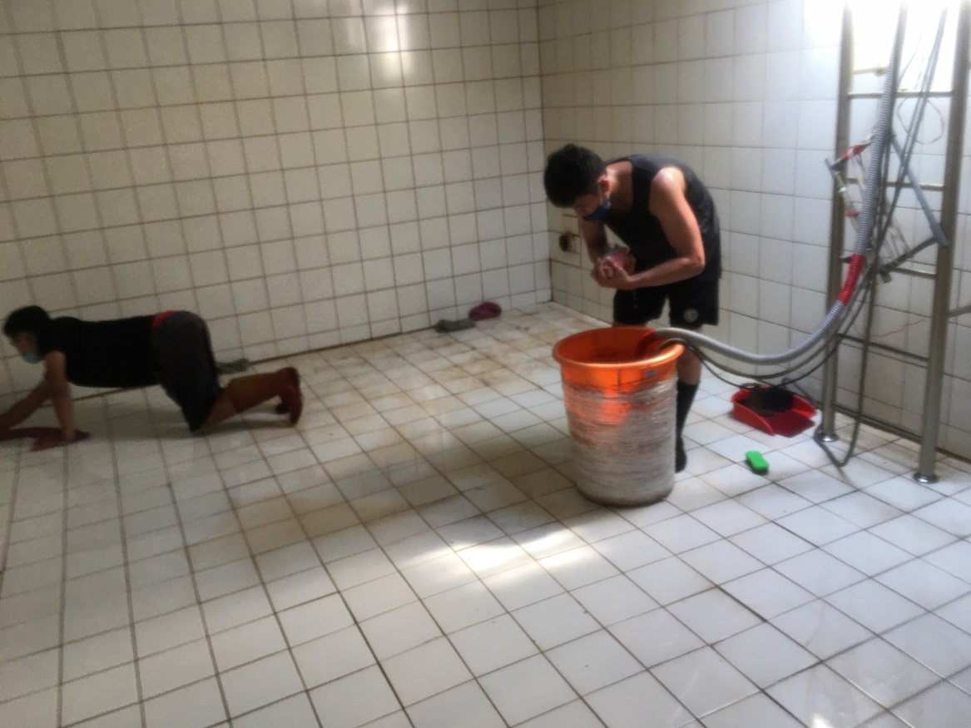
3
水質檢驗及水塔清洗
備註：已於112/2/12全數清洗完成。

Slide 16
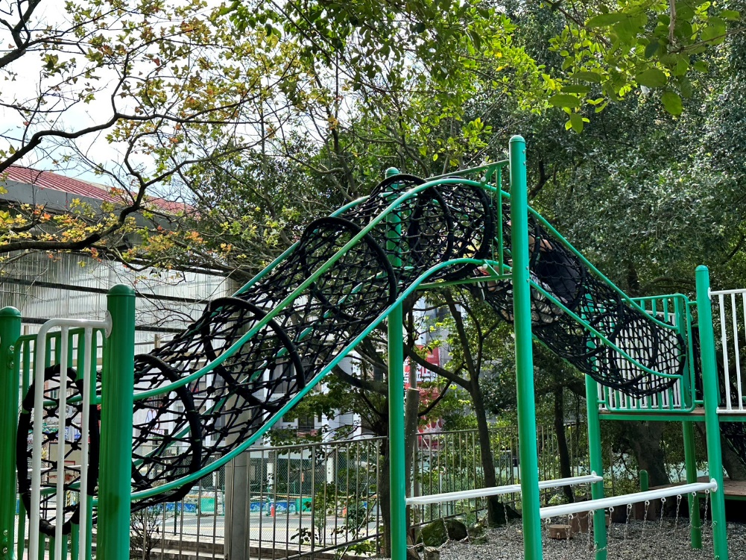
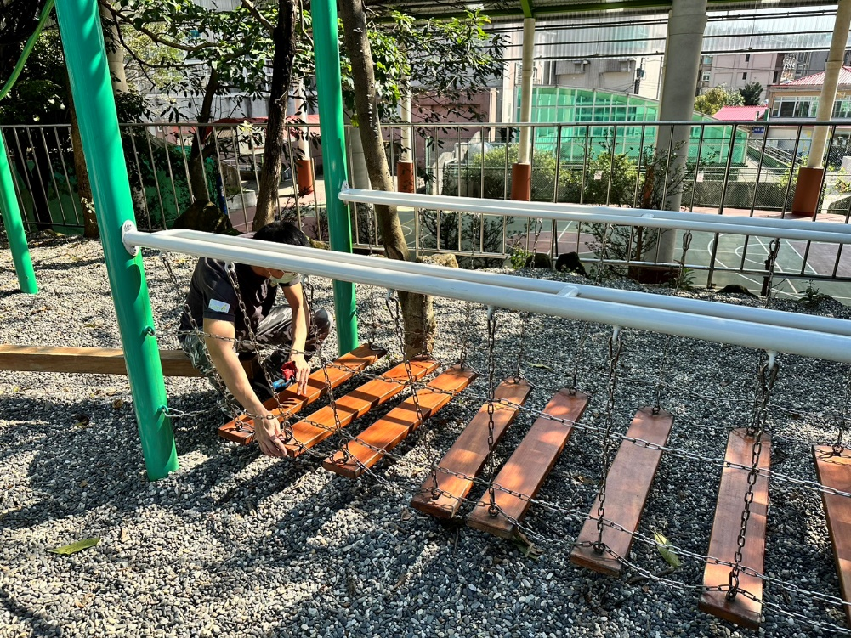
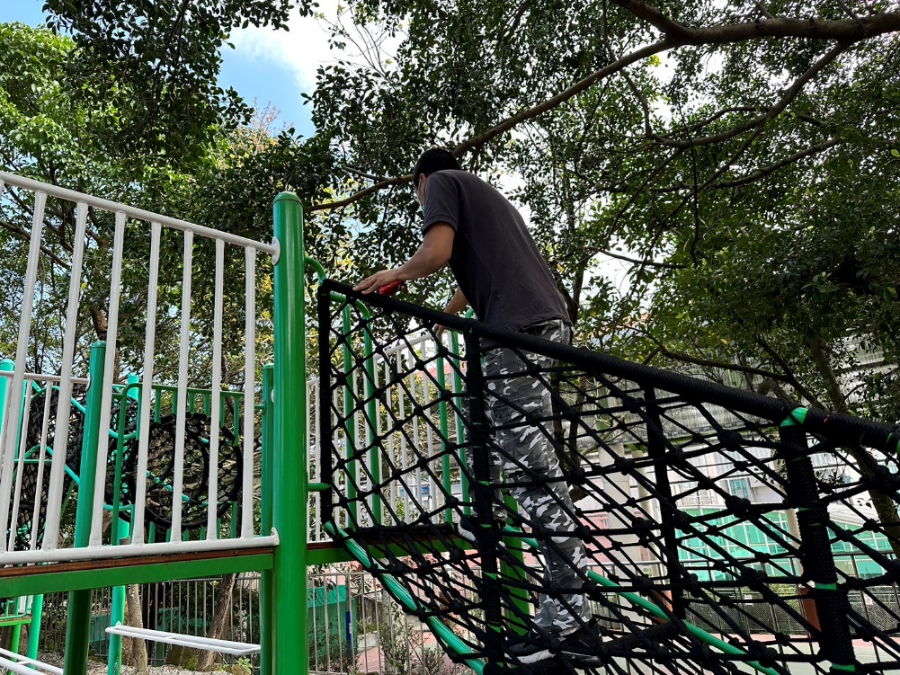
4
兒童體能活動區及遊戲場半年檢驗通過
備註：委由台灣傳承育樂用品有限公司檢驗，已在112/2/13檢驗完成。

Slide 17
輔導處報告
吳荔馨 主任

Slide 18
幼吾幼以及人之幼～『深美志工團志工召募』
 | 組別 | 工作內容 | 服務時間
1 | 交通導護組 | 協助學生上學之交通安全維護工作。 | 上課日：07：30~08：00
2 | 游泳支援組 | 協助游泳教學場邊安全維護或支援。 | 游泳教學時間 (一至三年級班級為主)
3 | 圖書管理組 | 協助資源中心圖書之管理及運作。 | 上課日：09：00 ~ 10：30 上課日：12：00 ~ 14：00 星期六：09：00 ~ 12：00
4 | 資源回收組 | 協助學生進行資源回收工作。 | 週二：15：30~16：00 週五：15：30~16：00
5 | 機動支援組 | 支援臨時性活動。 如施打預防針、藝術家到校、教具整理。 | 視支援活動機動調整
值勤時請穿著黃色背心或配戴志工證

Slide 19
幼吾幼以及人之幼～ 『班級晨光家長支援』
◎目的:
一、教師晨會時間，協助班級經營。
二、增進學習多元性，並加強晨光時間的運用，促進親師生的互動與溝通。
◎時間:
每週一、二的早晨 (8:00 ~ 8:40)
◎內容:
一、家長個人專長的分享
二、藝文活動
三、閱讀書籍、說故事、聽CD
四、配合導師安排活動
值勤時請穿著紫色背心
Notes:
19

Slide 20
志工業務及晨光家長業務補充事項
1.因應校園安全，請有意願當任志工團夥伴的家長們一人填具一張調查表，以利外人入校園控管及共同維護孩子的學習安全，感謝。
2.家長入校園須遵照校園防疫規定。依循防疫規定，進入校園請配戴口罩並用酒精消毒，並視疫情指揮中心滾動修正。

Slide 21
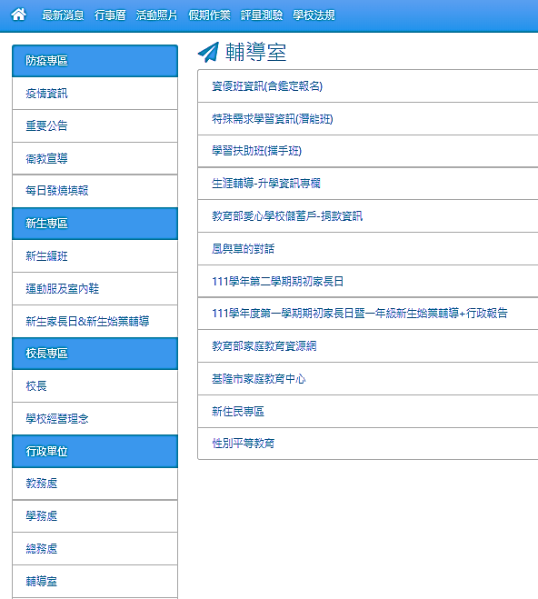
關於資優班、潛能班(特殊需求資源班)、學習扶助班(攜手班)、升學資訊、校刊……等請上深美國小校網-輔導室，皆有相關資訊。
若有相關問題諮詢，歡迎撥打校內分機詢問。

Slide 22


Slide 23
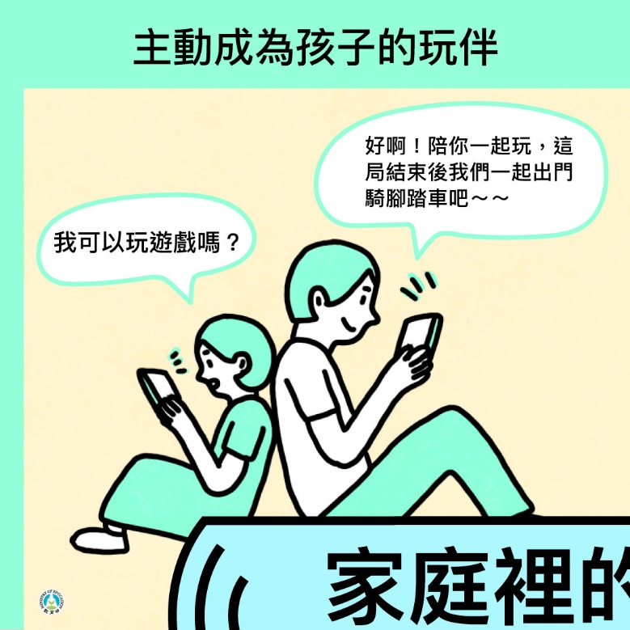
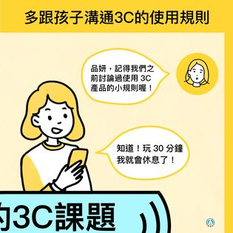

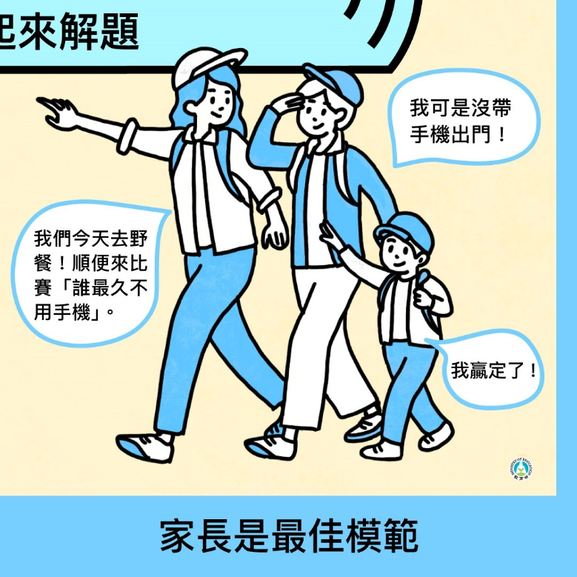

Slide 24

